Slide 1
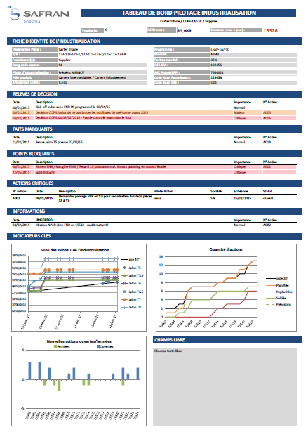
IP – ClearCoverage+: ClearCoverage+ : Automatiser l'Analyse et les Propositions pour une Couverture de Code Optimale
Mourad Bouchnaf/ Haitam Laaouini
Safran Engineering Services Morocco

Slide 2
IP: ClearCoverage
Country : Morocco
Description:
ClearCoverage+ est une solution innovante qui non seulement identifie les parties non couvertes dans les rapports de couverture C1, mais propose également des solutions personnalisées en se basant sur l´historiques des propositions pour améliorer la qualité du code. Grâce à l’automatisation intelligente, cet outil réduit le temps d’analyse et optimise le processus de développement logiciel.
Périmètre: Activité Cariad Unit Test
Nom Prénom réalisateurs: M.Bouchanf
H.Laaouini
Avant l’utilisation de ClearCoverage:
Temps Consommé : Analyse manuelle prenant plusieurs heures pour identifier les branches non couvertes.
Qualité de Code : Risque élevé d’erreurs ou de branches manquées, impactant la qualité du logiciel.
Formation Nécessaire : Besoin d’une expertise avancée pour interpréter les rapports et proposer des solutions.
Processus Manuel : Faible automatisation, entraînant une perte de productivité.
Après l’utilisation de ClearCoverage :
Temps Réduit : Analyse et solutions proposées en quelques minutes grâce à l’automatisation.
Amélioration de la Qualité : Suggestions précises et adaptées, garantissant une couverture de code optimale.
Personnalisation et Automatisation : Propositions adaptées au contexte du projet, facilement intégrables.
Économies et Autonomie : Réduction des coûts, moins de dépendance aux experts, et une plus grande autonomie des équipes.

Slide 3
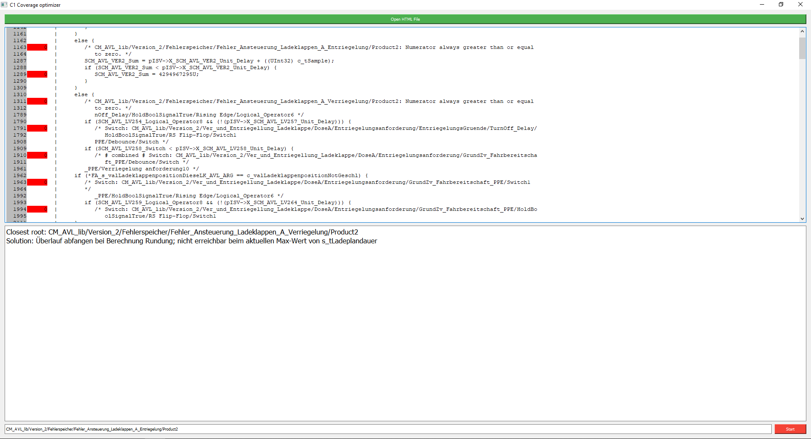
IP: ClearCoverage
C1 Coverage report of the test module AVL avec la solution:

Slide 4
IP: ClearCoverage
Calcul gain de temps:
Tâche | Sans ClearCoverage+ | Avec ClearCoverage+
Preparation Time | T = 4 heures * 1 report = 4 heures | T = 1 heure * 1 report = 1 heure (pour analyser les propositions genere par l´outil)
En déduisant la différence de temps:
Différence de temps = 4 heures- 1 heure = 3 heures
Gain de Temps Total pour 5 modules: 20 heures - 5 heures = 15 heures économisées.
Réduction du Temps : 75% de réduction (de 4 heures à 1 heure par rapport).

